Slide 1
GCBD - 2021
贵政通用户使用手册
云上贵州大数据产业发展有限公司
贵政通版本：v2.5.40008
手册更新日期：2021年09月

Slide 2
GCBD - 2021
目 录
1 贵政通介绍
2 下载和安装
3 基础使用
4 贵政通应用使用介绍
5 保障措施及常见问题解答

Slide 3
GCBD - 2021
1、贵政通介绍

Slide 4
贵政通简介
贵政通logo
“贵政通”是以政务微信为入口、移动中台为底座、安全接入为保障“三位一体”的全省统一办公平台，按照“一云一网一平台”总体设计，依托电子政务外网和云上贵州系统平台建设部署。
“贵政通”寓意以人为贵、政通人和，致力将“贵政通”打造成为全省各级各部门管用、好用、爱用的移动平台。
全省公务人员可通过“贵政通”跨地区、跨层级、跨部门即时通讯、联动办公，让工作更加便捷、高效。

Slide 5
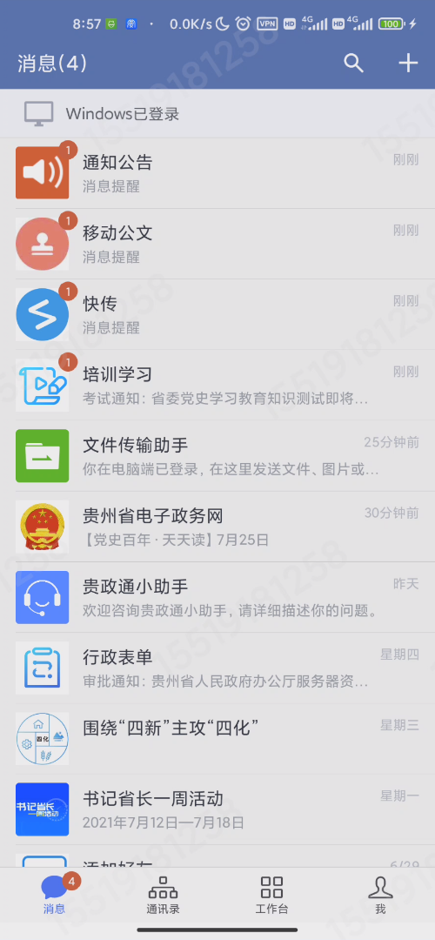
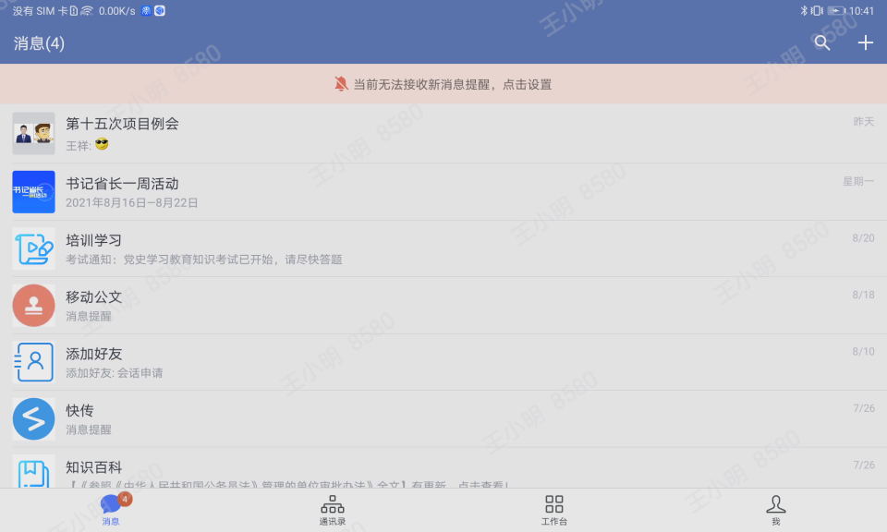
贵政通界面
贵政通移动端
贵政通pad端

Slide 6
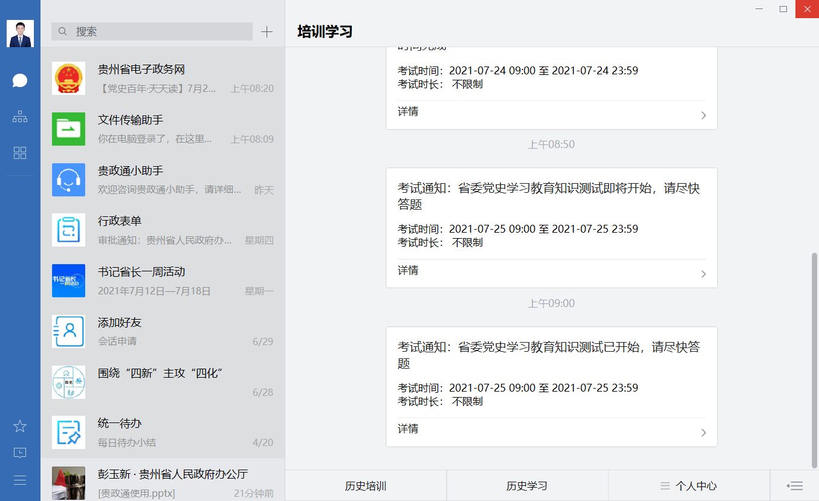
贵政通Windows端

Slide 7
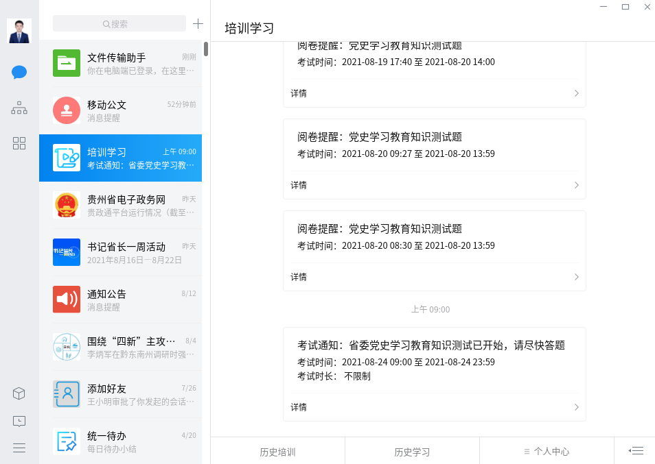
贵政通统信UOS端

Slide 8
GCBD - 2021
2、下载和安装
已支持大部分安卓系统、鸿蒙系统、Windows系统、统信UOS系统等。
安卓系统：安卓7.0级以上、鸿蒙系统（可使用但暂未适配）。
Windows系统：Windows7及以上。

Slide 9
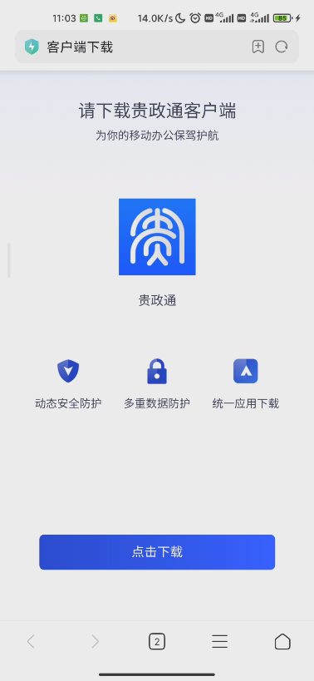
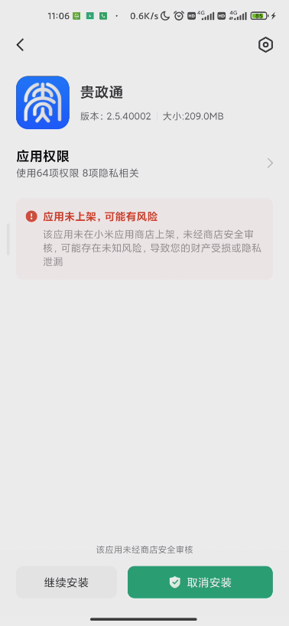
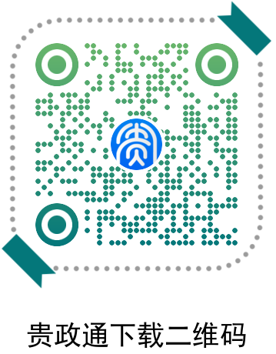
移动端下载、安装
一、使用安卓手机扫描下方移动端贵政通下载二维码。
二、扫描后打开下载界面进行下载、安装。

Slide 10
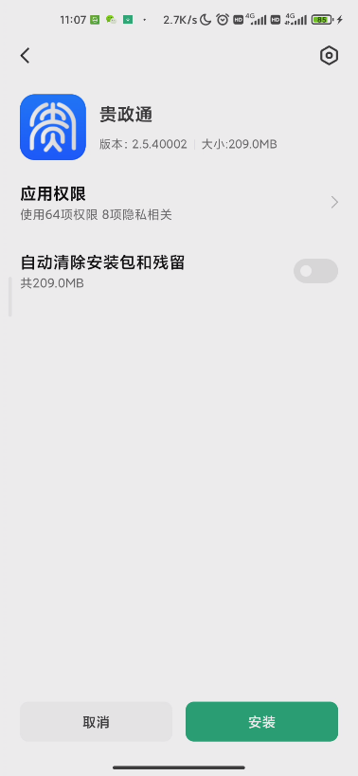
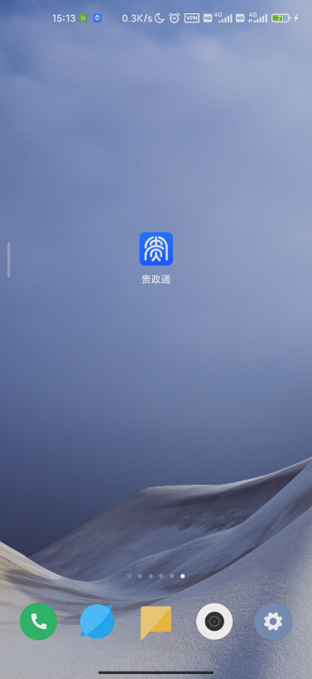
移动端下载、安装
轻触打开贵政通

Slide 11
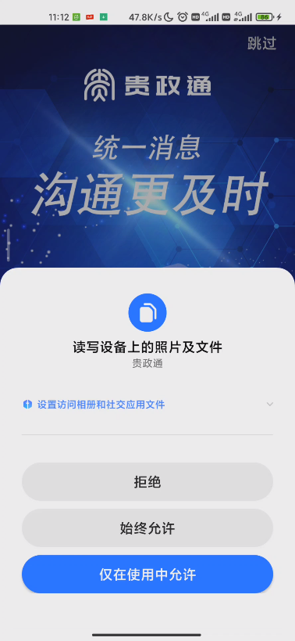
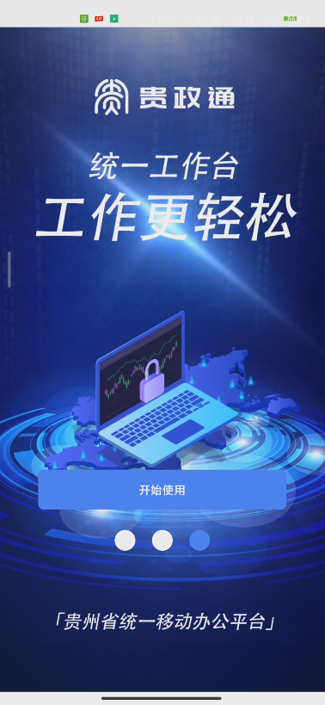
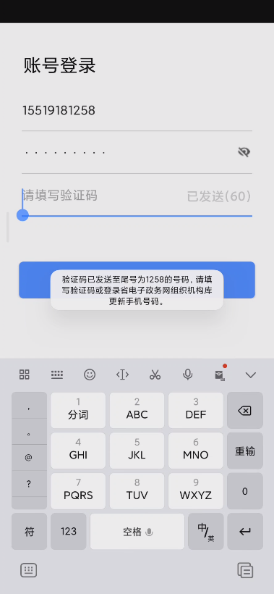
移动端的首次打开和登录
一、点击“仅在使用中允许”。
三、输入已授权贵政通使用权限的电子政务网账号（或绑定的手机号码）和密码并获取验证码进行登录。
二、点击“开始使用”。
请和本单位管理员确认
个人账号是否已授权开通贵政通权限。

Slide 12
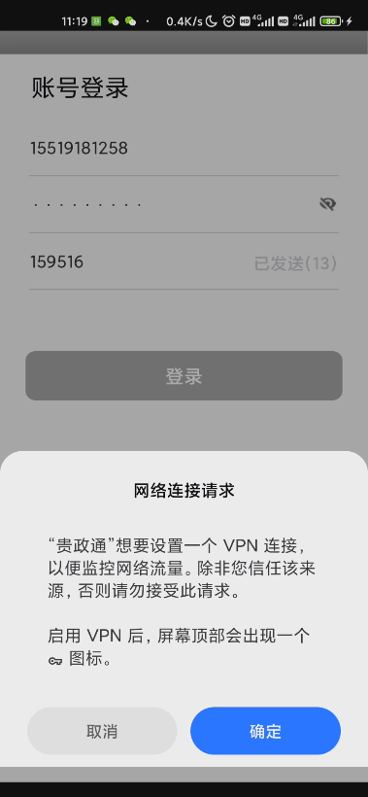
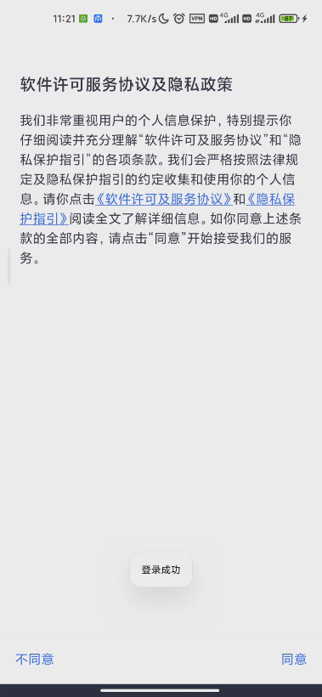
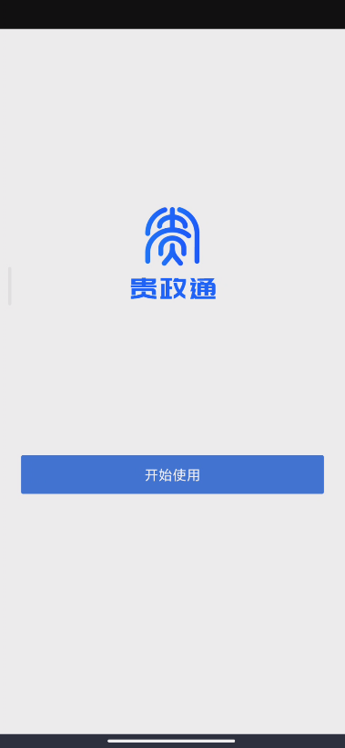
移动端的首次打开和登录
四、点击“确定”。
五、点击“同意”。
六、点击“开始使用”

Slide 13
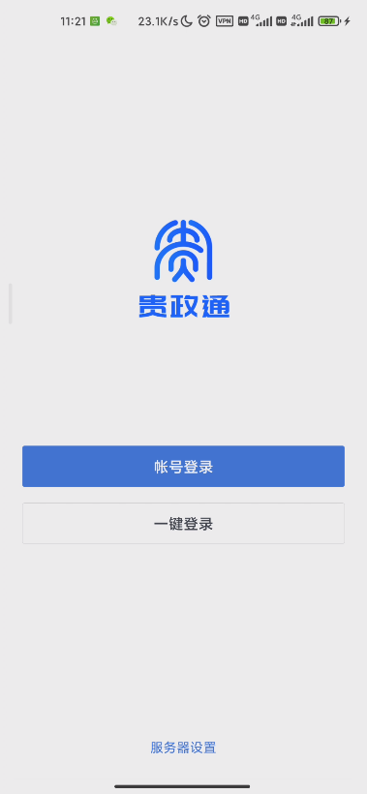
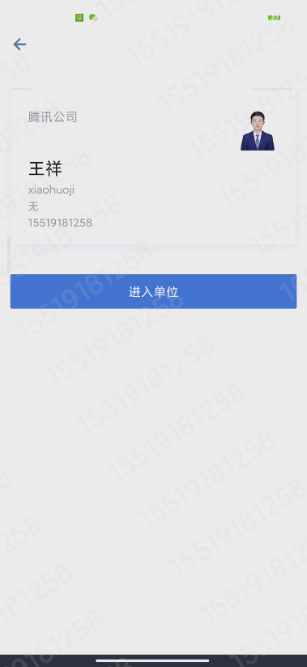
移动端的首次打开和登录
七、点击“一键登录”
八、点击“进入单位”

Slide 14
电脑端（Windows电脑）下载、安装
一、在电子政务外网环境的电脑端登录贵州省电子政务网（网址：http://cas.gz.cegn.cn/cas/login）。

Slide 15
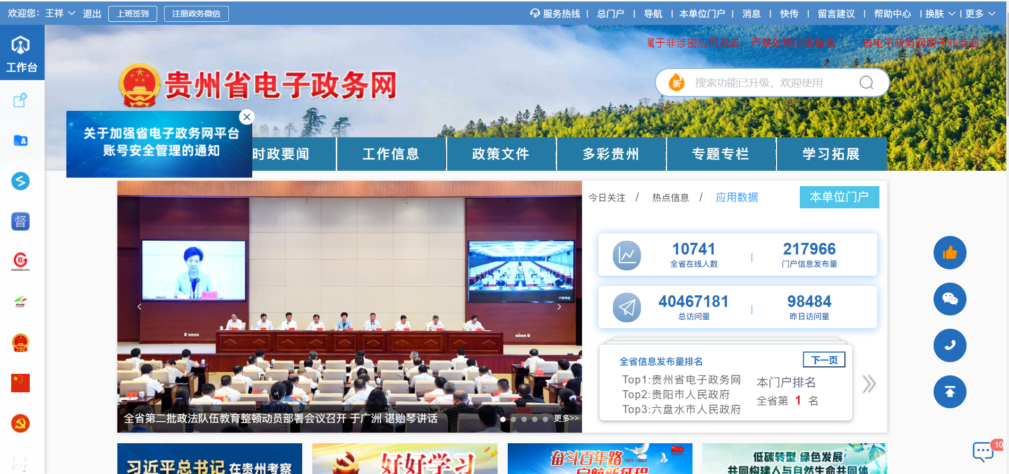
二、进入贵州省电子政务网，点击右上角的“帮助中心”。

Slide 16
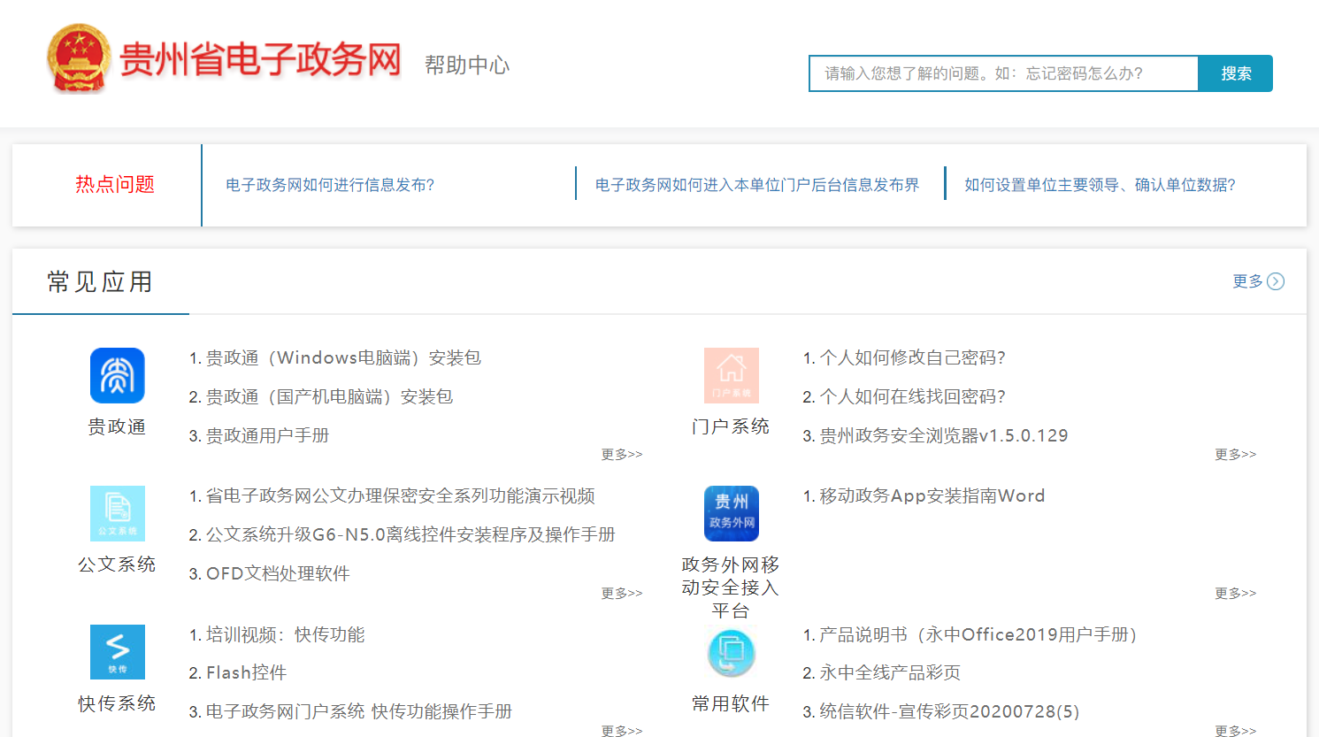
三、找到贵政通版块，选择下载“贵政通（Windows电脑端）安装包。

Slide 17
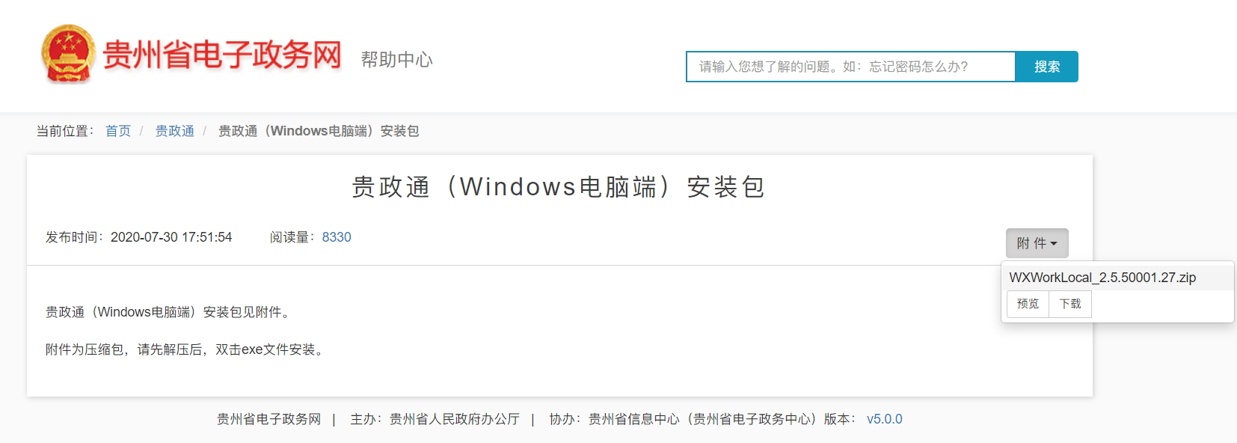
三、点击”附件“——”下载“。

Slide 18
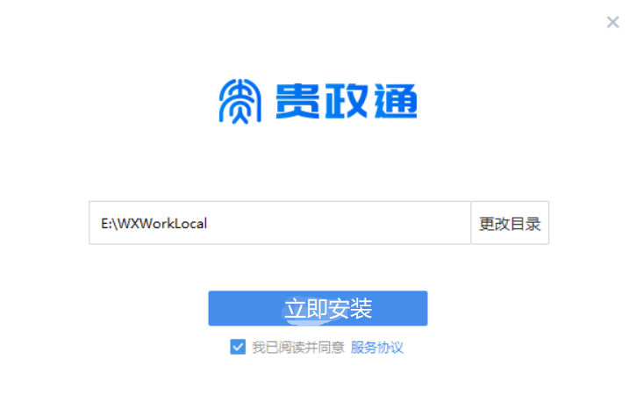
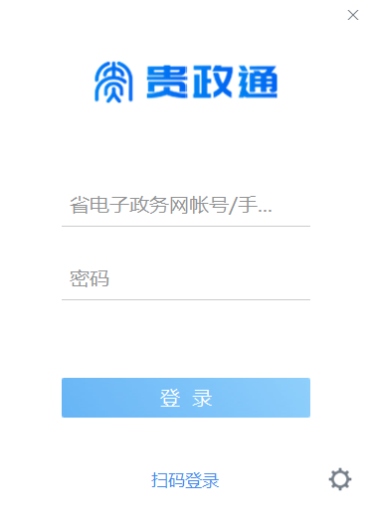
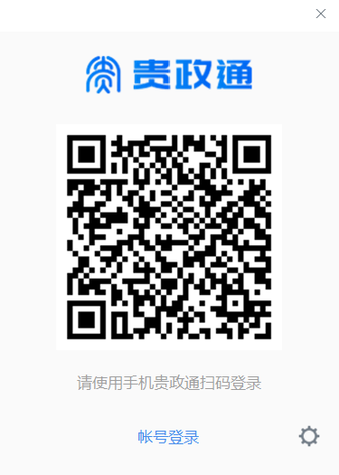
三、下载完成后，双击压缩包进行解压和安装贵政通。安装完毕后，可通过输入个人的省电子政务网账号（或者账号绑定的手机号码）和密码登录，或者使用手机端的贵政通扫码登录。

Slide 19
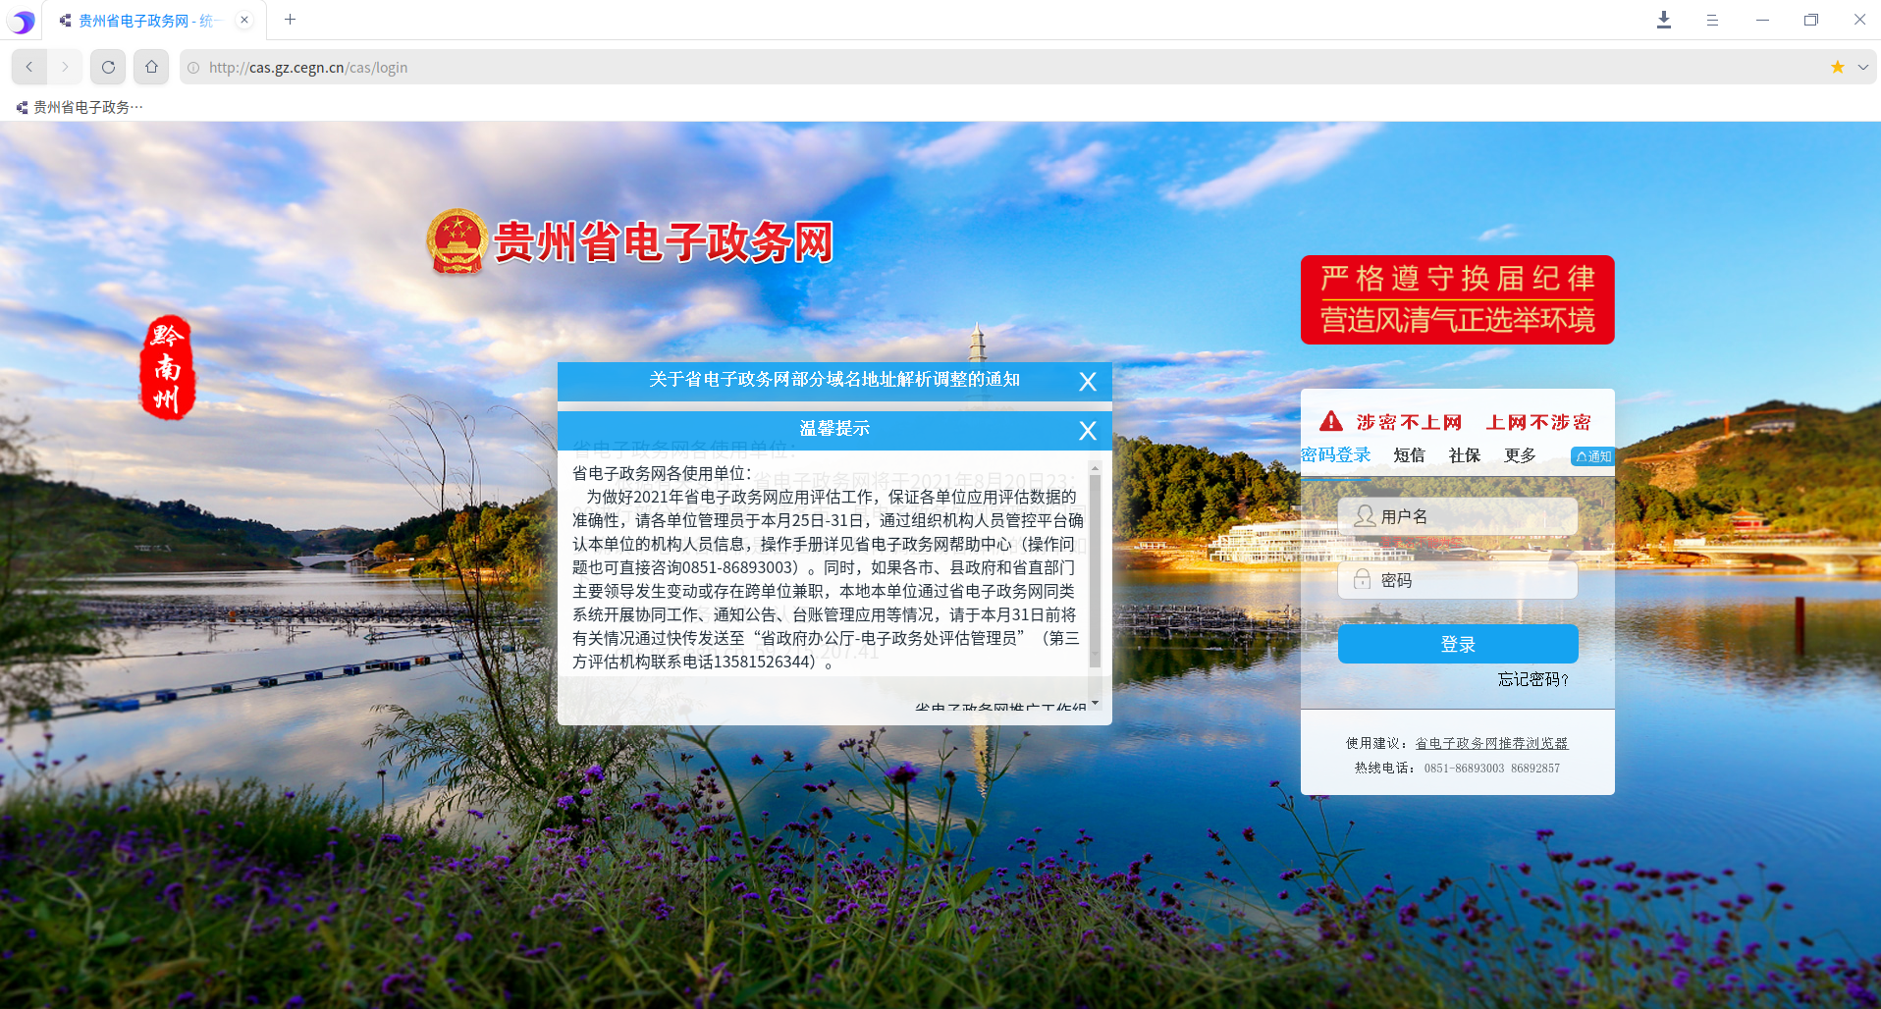
电脑端（统信UOS电脑）下载、安装
一、在电子政务外网环境的电脑端登录贵州省电子政务网（网址：http://cas.gz.cegn.cn/cas/login）。

Slide 20
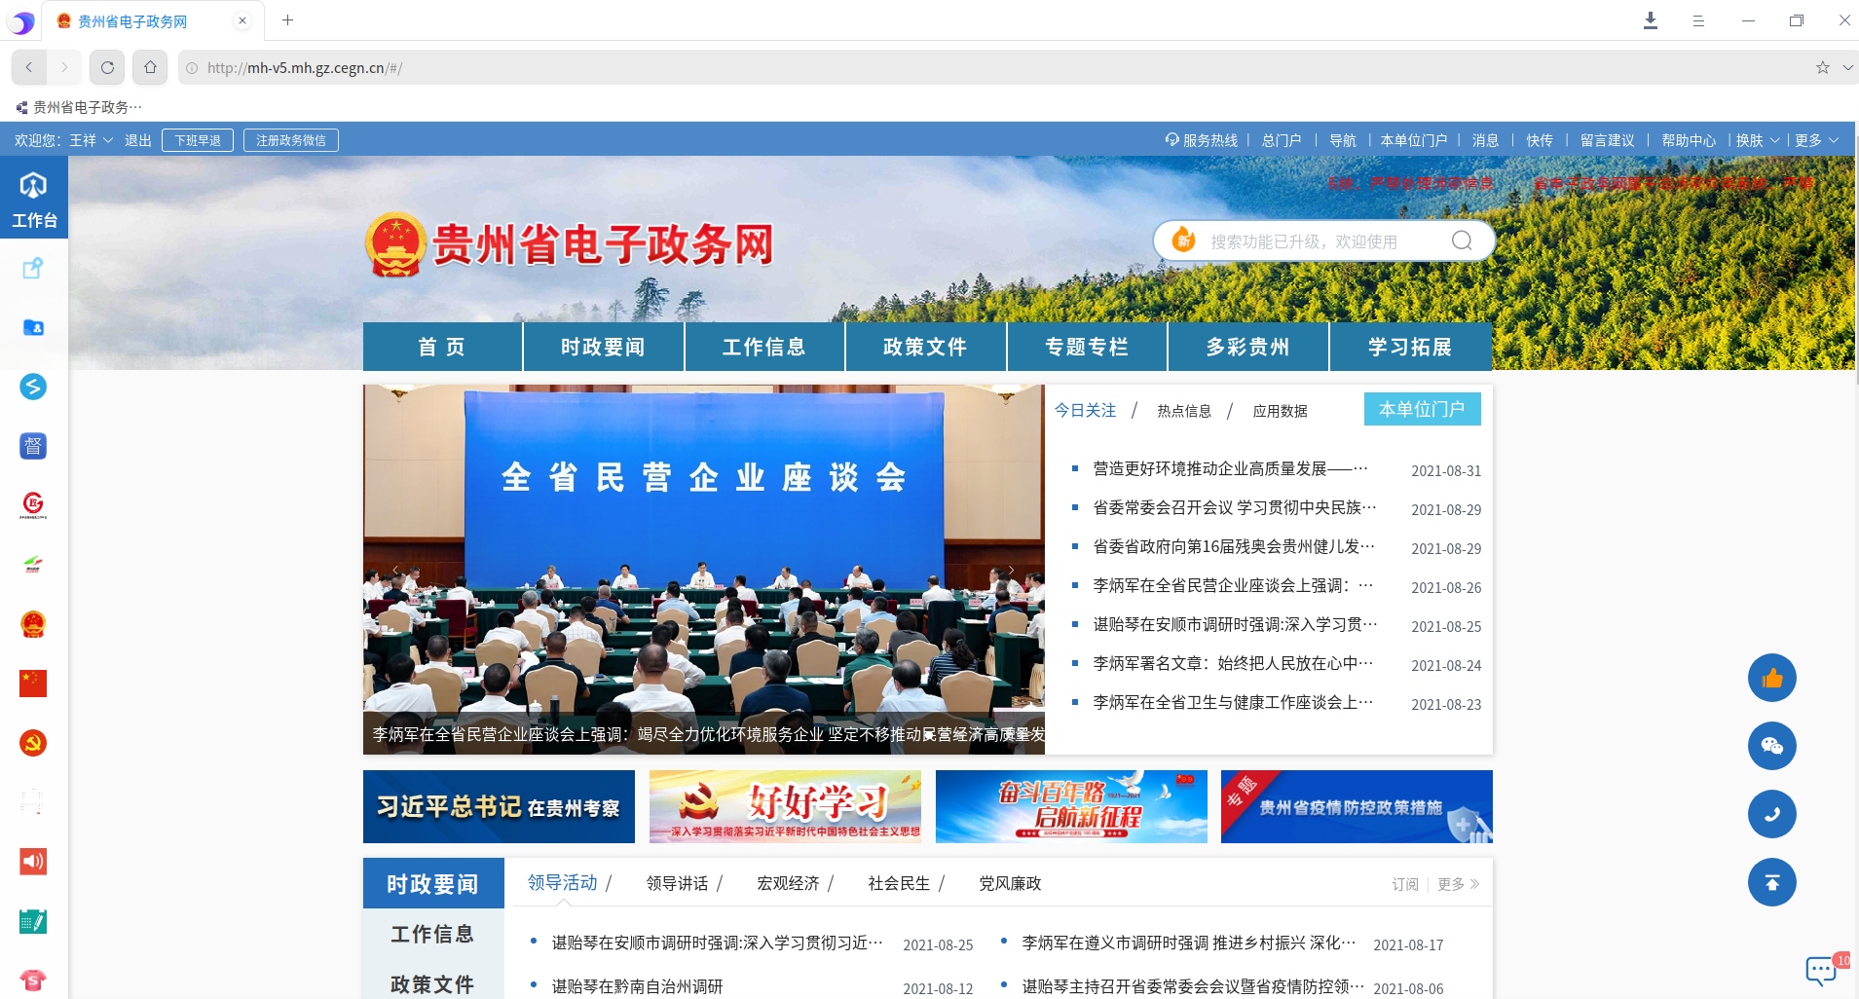
二、进入贵州省电子政务网，点击右上角的“帮助中心”。

Slide 21
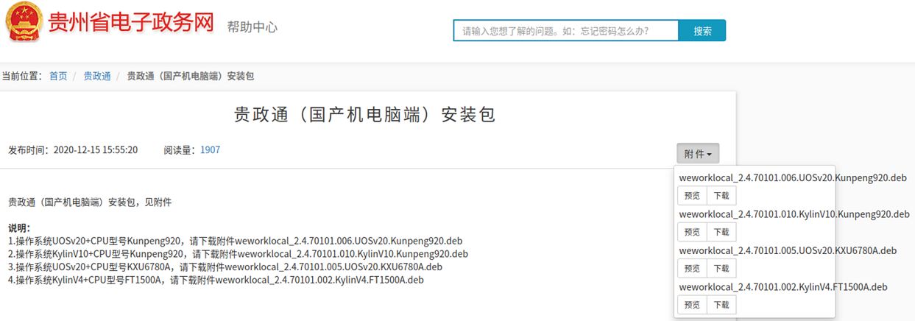
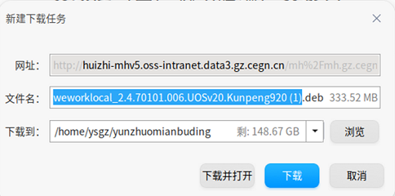
三、找到贵政通版块，选择下载“贵政通（国产机电脑端）安装包。
根据国产电脑的系统版本下载相应的贵政通版本
选择下载并打开
双击打开安装贵政通

Slide 22
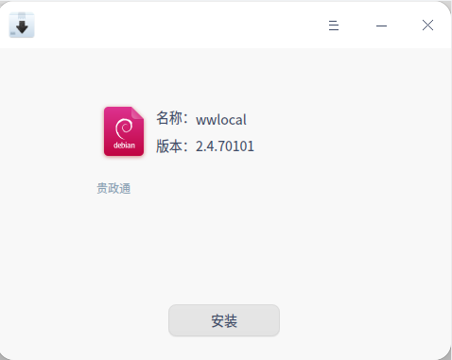
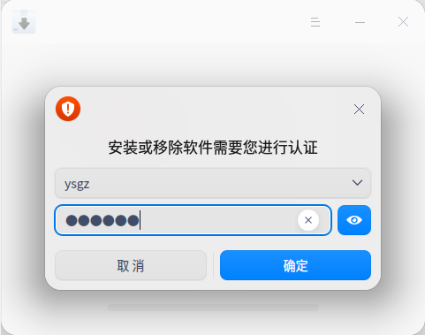
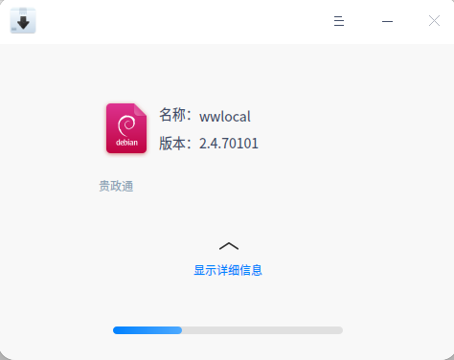
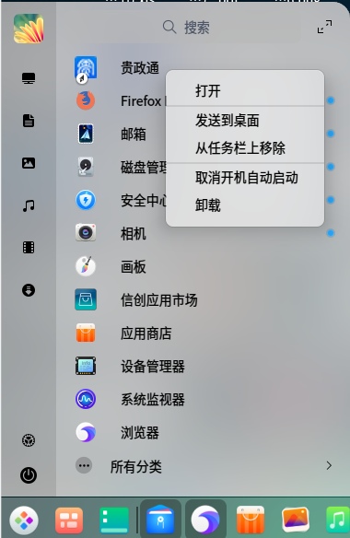
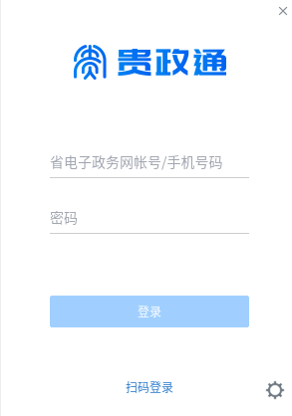
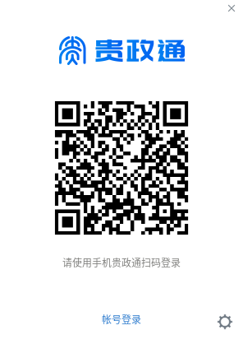
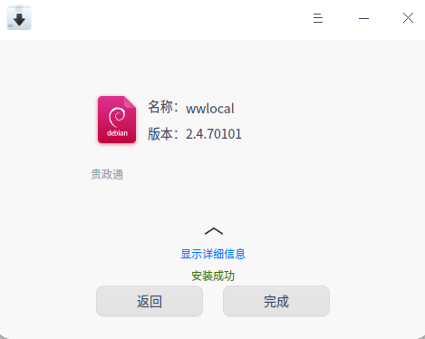
输入开密码，
默认开机密码为123123
安装进度条，显示安装进度
点击安装
点击完成
右击贵政通，
选择发送到桌面

Slide 23
GCBD - 2021
3、基础使用

Slide 24
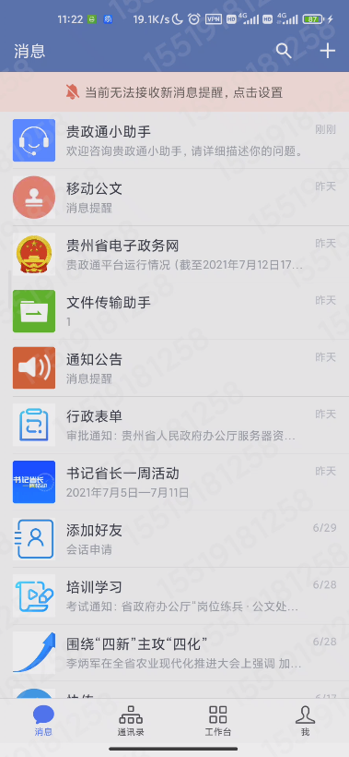
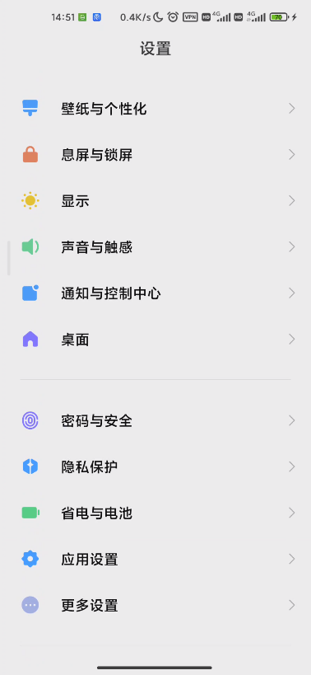
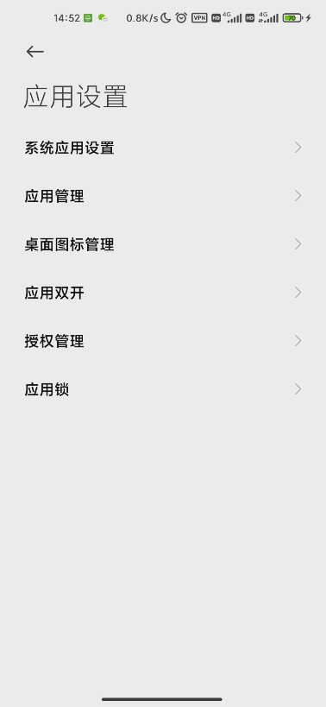
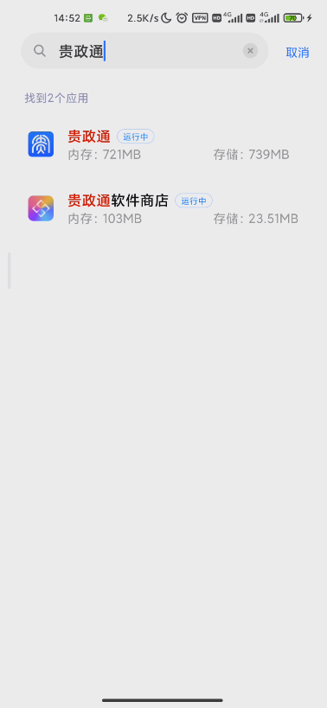
贵政通的使用—贵政通消息界面（一）
贵政通属非涉密平台，
严禁处理涉密信息！
首次登录进入贵政通，按顶部提示进行相关设置。

Slide 25
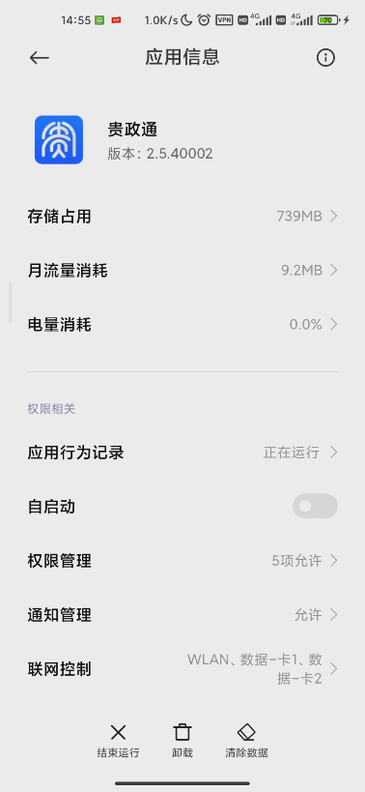
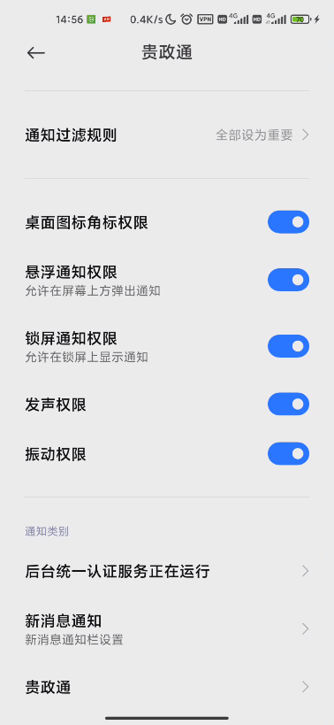
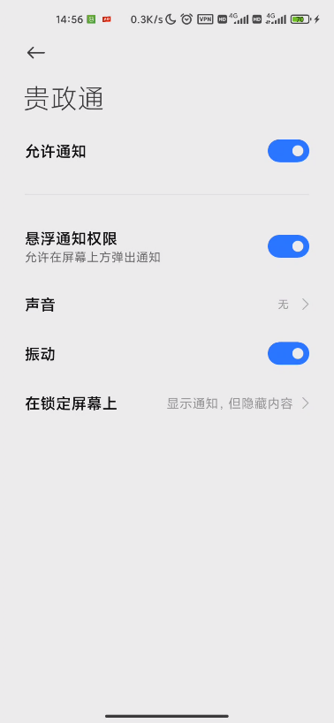
贵政通的使用—贵政通消息界面（二）

Slide 26
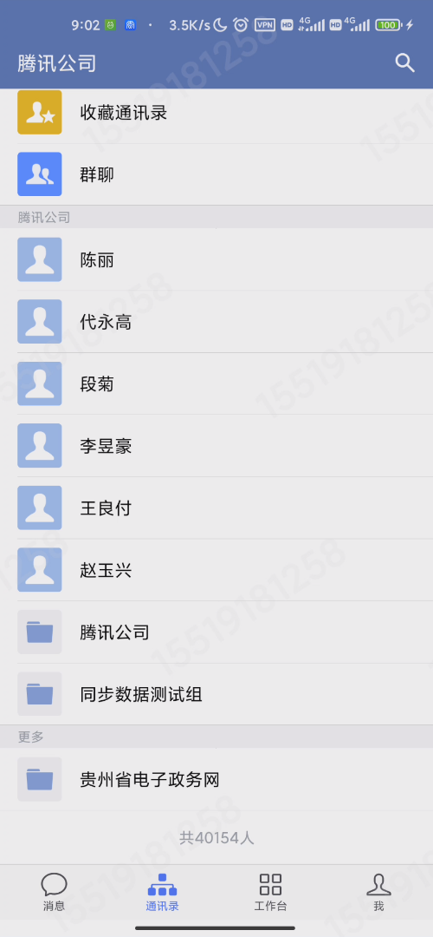
贵政通的使用—通讯录
可查看个人收藏的
好友通讯录、群聊
按要求，由于限制了通讯录可见范围，如需查找注册到贵政通的其他用户，可通过如下方式进行操作。
1、打开贵政通工作台的“添加好友”。
2、输入对方的姓名（或姓名拼音、或者手机号码）进行查找。
3、通过查找结果找到相应的联系人进行申请聊天。
详细操作步骤如下页所示。
可查看本单位
通讯录信息
可查看全省注册到贵政通的通讯录信息

Slide 27
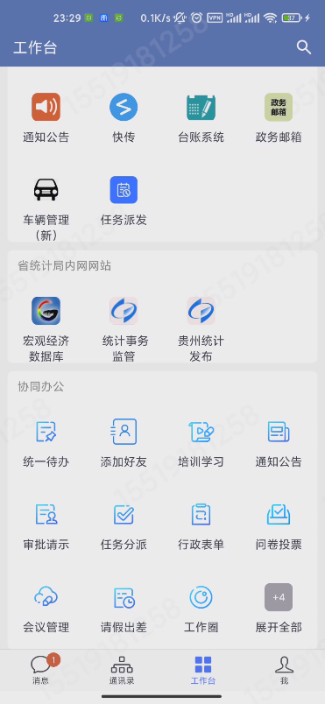
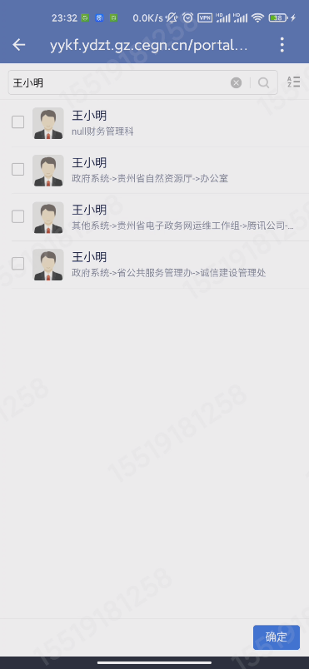
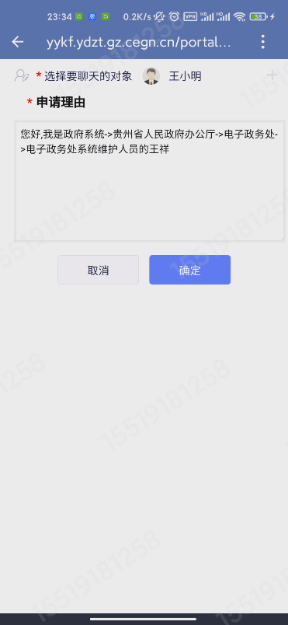
贵政通的使用—添加好友（一）
一、在贵政通
工作台找到
二、输入想要查找的人员姓名（或姓名拼音或手机号码），点击
三、根据单位识别自己查找的人员，点击
四、写明申请理由，点击 ，通过对方申请后即可建立聊天。

Slide 28
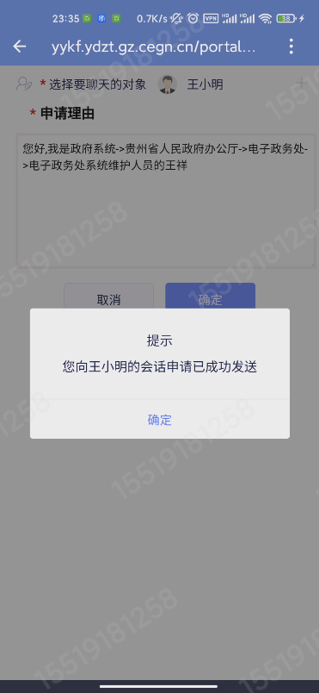
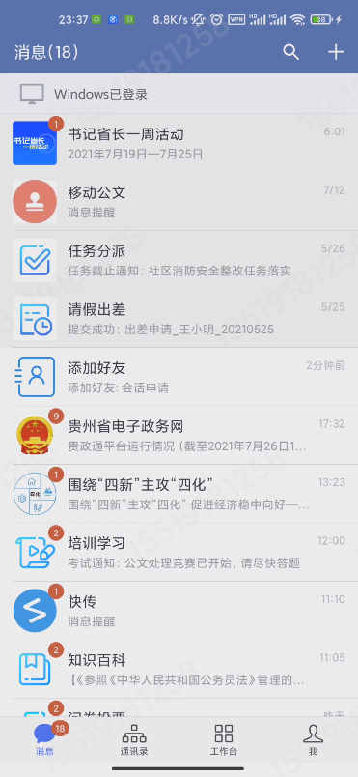
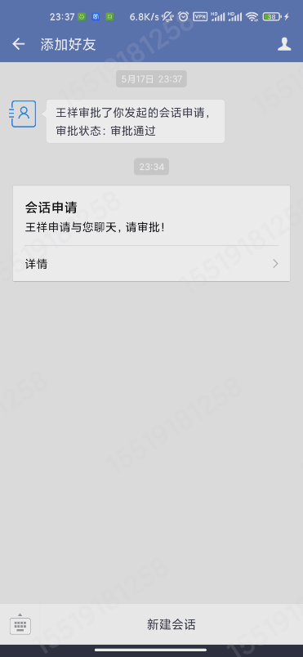
贵政通的使用—添加好友（二）
五、提交好友申请界面。
六、被申请者会收到一条好友申请请求，点击“通过”，双方将建立好友关系。

Slide 29
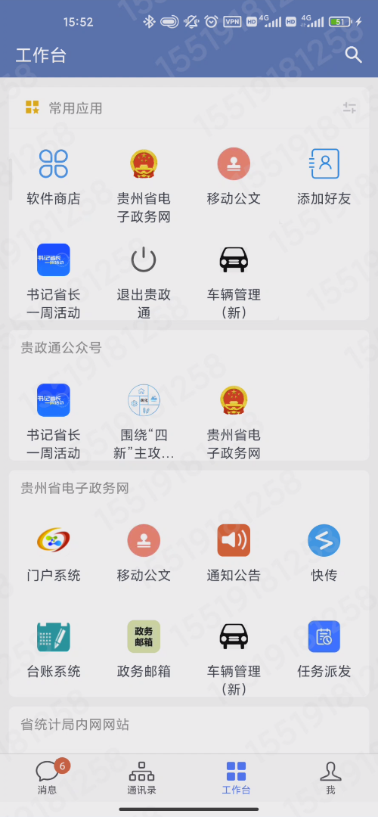
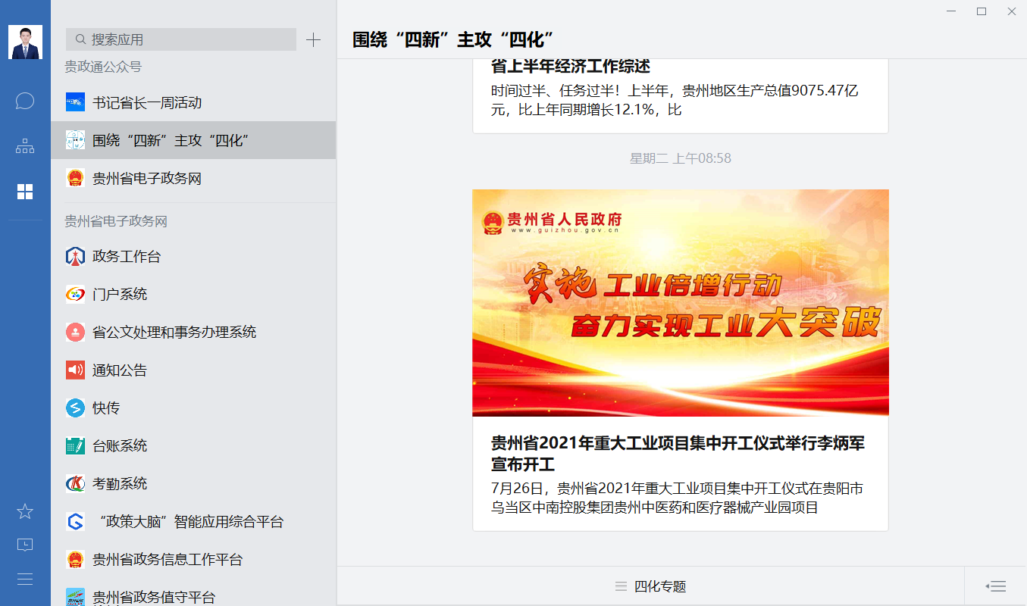
贵政通的工作台界面
贵政通工作台集成了各类应用。包括公众号、H5、原生应用APP等。
贵
政
通
移
动
端
工
作
台
贵
政
通
电
脑
端
工
作
台

Slide 30
贵政通的工作台—自定义常用应用显示
点击完成，即可完成应用排序的设置。
智能推荐：系统将根据您使用具体应用的频率，为您推荐常用应用的显示。
自定义：系统将根据您手动设置的应用排序进行显示。
①在贵政通移动端工作台，点击右上角的设置按钮 ，进入到右侧页面。
点击 ，可将在常用应用显示的应用进行隐去。
长按 ，可自由设置应用的显示排序。
点击 ，可将其他应用设置在常用应用显示中。常用应用中最多可设置8各应用显示。

Slide 31
贵政通的工作台—软件商店的使用（一）
在贵政通移动端工作台找到软件商店。
可查看软件商店的其他应用，并按需下载使用。
可查看个人历史已经下载的应用。

Slide 32
贵政通的工作台—软件商店的使用（二）
接下演示如何在贵政通的软件商店下载、安装和使用应用。

Slide 33
贵政通的工作台—软件商店的使用（三）
除各行业应用、贵政通当前已有的应用外，贵政通平台还会持续不断引入好用、实用的通用服务，不断打造更为开放、发展的生态，为用户提供更为丰富的使用体验。

Slide 34
贵政通的统一消息处理
在贵政通，可以对收到的应用消息直接进行点开处理。如公文处理、事务办理、快传查看处理、台账记录等。

Slide 35
贵政通的收藏功能（一）
在贵政通中，可以将一些重要的会议通知等消息进行收藏，便于下次查找。
在一些信息中，也可以打开右上角的，选择收藏。
聊天消息收藏：
在聊天框中，长按消息，选择收藏，即可将重要消息进行收藏。

Slide 36
贵政通的收藏功能（二）
收藏的信息可按如下介绍进行查看。
贵政通移动端
贵政通电脑端

Slide 37
贵政通的提醒功能（一）
在贵政通中，可以对自己比较关注的、重要的一些信息进行设置提醒，以便及时收到提醒进行处理。
设置提醒：
在聊天框中，长按消息，选择提醒，即可将消息进行提醒的设置，按需求设置不同类型的提醒。

Slide 38
贵政通的提醒功能（二）
系统会根据设置的时间进行提醒，您也可以通过如下右图的引导查看设置了提醒的信息。
贵政通移动端

Slide 39
贵政通的阅后即焚功能
在贵政通中移动端，对于一些不便于其他人知道的信息，可以使用贵政通阅后即焚功能，发送阅后即焚消息，对方阅读后，消息将会消失在聊天对话框中。
支持文字和图片消息的阅后即焚

Slide 40
贵政通的手势密码、指纹密码设置
贵政通移动端支持设置手势密码解锁、指纹密码解锁设置，方便了用户的安全保障。

Slide 41
贵政通的即时通讯功能
1）文字、图片、音视频、文件等多种消息；
2）聊天记录多端同步；
3）最大支持2000人群聊；
4）聊天关键字过滤屏蔽；
5）丰富的群管理功能；
6）最大支持2GB文件传输；
7）快速发起单聊、群聊；
8）消息已读、未读状态跟踪；
9）消息设置提醒和标注；
10）提供阅后即焚、聊天水印等功能，
可信、可控、安全沟通；
11）集成全省公务人员组织机构通讯录
—贵州省政府组织机构人员数据库服务平台；
12）微信式体验，使用门槛低；
13）任何人在任何时间和任何地点均可方便使用。

Slide 42
贵政通的工作台
一、贵政通自身应用：统一待办、培训学习、通知公告、审批请示、任务分派、行政表单、问卷调查、会议管理、请假出差、工作圈、知识百科、职工社区、部门动态等；
二、贵政通公众号：书记省长一周活动、围绕“四新”主攻“四化”、贵州省电子政务网等；
三、第三方已接入贵政通的应用：移动公文、通知公告、快传、台账系统、门户系统、考勤系统、目标督办、永中office、WPS Office、政务邮箱、“政策大脑”智能应用综合平台等。

Slide 43
贵政通特点介绍
统一移动入口
基于云上贵州“一朵云”，部署统一身份认证、统一消息提醒、统一工作台等，实现一次登录，随处可用。
统一应用支撑
构建移动中台支撑服务体系，支撑业务应用开发、集成、部署与管理，有效解决重复建设、信息孤岛等问题。
统一安全保障
综合采用数字安全认证、通道密码保护、沙箱技术隔离等手段，构建统一安全屏障，保证信息安全。

Slide 44
GCBD - 2021
4、贵政通应用使用介绍
因业务权限配置，各用户所见应用有所不同。

Slide 45
移动公文
贵州省公文处理和事务办理系统已实现接入贵政通，用户可在贵政通中收到对应的公文或者事务的消息提醒，并可以直接点开处理。

Slide 46
台账系统
用户可以使用已经接入贵政通的台账系统记录每天工作内容。

Slide 47
通知公告
用户可在贵政通中，处理收到的通知公告信息。

Slide 48
培训学习
培训学习是融合了培训、考试、数据跟踪为一体的数字化培训平台，能满足单位工作人员的学习需求，有效提高工作人员的学习成果。
场景描述
通过培训学习应用可以设置练习题、课件学习、考试等，实现学习、考试一体化。
各用户单位可使用培训学习应用，开展本单位的党建学习等以及组织线上考试。

Slide 49
贵政通相关接入应用使用介绍—任务分派
用于向单位职工分派工作任务，通过移动端实现任务安排、贵政通提醒、进度跟踪等功能，促进工作落地，提高执行效率。
场景描述
某单位需要开展党史学习教育，该单位领导作出要求后，该单位办公室通过任务分派应用，将该学习任务下发给相关处室负责人，并通过数据统计查看各处室的任务完成情况。

Slide 50
贵政通相关接入应用使用介绍—问卷投票
在线进行问卷设计、投票发布、问卷回收和自动统计功能，支持图片投票、单选、多选、开放式问答；实名投票、匿名调查灵活设置，轻松完成在线调研或投票。
场景描述
某单位食堂需要采购食材，但是不清楚本单位各个人员的需求，通过问卷投票应用，设置了各种食材的品类、采购数量等，通过向本单位下发问卷，实现了本单位对采购食材的具体采购量的确认。

Slide 51
贵政通相关接入应用使用介绍—行政表单
拥有强大的自定义表单设计工具，并配置工作流程，通过流程智能流转，打通各个业务场景。可用于线下办事流程的纸质申请单，转换到线上使用，收集数据等。
场景描述
用户单位可根据具体业务需求，自由搭建业务流程。

Slide 52
贵政通相关接入应用使用介绍—职工社区
搭建单位职工内部社区论坛，希望内部员工社区交流平台来提升单位与员工之间、员工与员工之间的信息交流，加速单位与员工信息的传递和共享。
场景描述
某单位在开展单位文明建设期间，希望搭建一套本单位内部可见的共享空间，大家可以自由将个人的经验、想法等上传到该空间，供本单位人员学习交流。该需求通过“职工社区”应用，将相关材料上传，设置权限，本单位人员即可打开该应用学习交流本单位其他人员的材料。

Slide 53
贵政通相关接入应用使用介绍—知识百科
单位知识库、文档库和产品库。通过后台上传制度文件、资料、内刊等，职工可随时随地查询、共享知识。
场景描述
某单位内部产生过很多资料，包含单位介绍、历史的获奖情况、制度编写等，单位管理人员可通过“知识百科”应用，实现将本单位相关材料上传，即可创建属于本单位或其他单位共享的“知识库”。

Slide 54
贵政通相关接入应用使用介绍—部门动态
主要用于发布部门的最新动态、活动，工作人员可以报名参与活动。
场景描述
某单位各部门之间已有的希望同其他部门分享的内容，可通过上传至“部门动态”，并设置相应的权限，实现不同部门之间的资源共享、活动报名等。

Slide 55
贵政通相关接入应用使用介绍—审批请示
主要用于干部职工进行资源申请或工作请示，通过贵政通发起申请，领导随时随地审批。审批单自动流转，审批结果实时可查。
场景描述
单位人员的外出申请、物资申购、文件办理等，可通过“审批请示”应用，实现线上快捷审批并留档。

Slide 56
贵政通相关接入应用使用介绍—请假出差
成员通过该应用随时随地发起请假，请假单按假期类型、时长、请假人智能流转，领导在线审批。可自定义请假模版和类型，支持灵活管理假期与销假。
场景描述
单位人员的日常假期的申请，均可通过“请假出差”应用进行配置和使用。

Slide 57
贵政通相关接入应用使用介绍—会议管理
主要用于申请会议室组织会议，会议通知推送参会人，有签到、签退、会议纪要等功能。
场景描述
可通过“会议管理”应用更加高效、便捷的开展会议管理管理功能（如会议签到、会议纪要等）可以使用户单位会议发起者、与会者轻松获取会议材料、会议参与人员的统计等。尤其是对于会议较多的单位，该应用功能就显得更加高效、实用。

Slide 58
贵政通相关接入应用使用介绍—通知公告
用于各单位处室发布新闻动态，通知公告，单位职工可通过移动端快速查阅新闻通知，进行评论互动，让信息传播更方便。
场景描述
单位在日常经常发起通知公告，通过使用“通知公告”应用，发起者可以清晰的知晓已阅人员、未阅人员、通知反馈情况等。

Slide 59
贵政通相关接入应用使用介绍—工作圈
以互联网社交和自媒体思维为基础，着力打造全体干部职工均能参与的集互动、便利、自由、趣味于一体的全新办公生活体验型应用。突出展现领导的点评内容，让全单位可以围绕重点问题与话题展开有益并充分的讨论，让全单位可以第一时间学习、领会领导批示。
场景描述
工作圈作为各单位在工作过程中较为“活泼”的应用，可以通过该应用发送一些个人的有关工作的内容，就像发微信朋友圈一样，可以设置可见单位，同时可以看到领导点评内容等。

Slide 60
GCBD - 2021
5、保障措施及常见问题解答

Slide 61
保障措施
1.云上贵州公司组织统一的“贵政通”操作使用培训，配合省级各部门做好本部门“贵政通”操作使用培训工作。
2.云上贵州公司建立部门管理员微信群、开通呼叫热线， 全天受理、解决“贵政通”推广应用中的困难问题（呼叫热线： 0851-86893003、0851-86892857）。
3.“贵政通”APP 中设立“贵政通小助手”，解答用户疑问，贵 州省电子政务网设立“贵政通”专题页面，提供“贵政通”常见 问题、用户手册等相关文档。

Slide 63
贵政通的常见问题
1、在登录贵政通的时候，出现账号或密码错误，应如何处理？
请确认您的账号和密码无误（可尝试是否能够登录贵州省电子政务网以验证用户名和密码是否有误，网址http://cas.gz.cegn.cn/cas/login）。如果账号密码无误，您可以按照如下引导检查是否输入有误。
部分在华为手机上输入账号的时候，输入完账号的.的时候，输入法会自动产生一个空格（如图所示），导致用户名不正确，会提示账号或密码错误。
有
空
格
的
用
户
名
无
空
格
的
用
户
名
间
隙
较
大
间
隙
正
常
如果您尝试以上解决办法后，仍然提示账号或密码错误，请联系贵政通运维热线进行处理：0851-86893003。

Slide 64
2、如何修改个人信息，如手机号码。
您可以前往省电子政务网组织机构库更新信息或联系本单位管理员进行信息修改。
3、语音可以转文字吗？
语音转文字功能需要使用互联网能力，“贵政通”处于电子政务外网，语音转文字速度较慢，需要等待一段时间，方可把
语音转为文字。
4、贵政通移动端安装，对手机性能有什么要求？

Slide 65
5、在升级了鸿蒙系统的华为手机无法安装贵政通，应如何解决？
华为的鸿蒙系统在安全性上有了更高的要求，对于下载的软件安装有相关的限制，主要是鸿蒙系统的“纯净模式”限制了应用不能安装的问题。用户可按照如下操作，关闭纯净模式，以完成贵政通的安装。
带有“了解纯净模式”字样的，一般是指该手机系统已经升级到了鸿蒙系统。
到手机设置里面，搜索“纯净模式”，并点击进入纯净模式的设置。
点击退出，并输入锁屏密码或华为账号密码，以关闭纯净模式，然后再次安装贵政通。

Slide 66
6、安装了贵政通，在手机通知栏和手机锁屏界面等一直显示“贵政通”正在运行，是否需要做处理？
如果您的手机上出现了如下的显示界面，可不用做任何修改，贵政通对您的手机电量等不会造成过多的消耗。

Slide 67
7、贵政通在线上传日志操作指引。
如果您在使用贵政通过程中遇到问题，需要协助贵政通技术人员排查问题，可通过如下方式操作。
用手指连击8次“我的软件”字样。
打开软件商店
打开贵政通，进入工作台

Slide 68
感谢您的配合与支持，我们将根据您提供的问题日志分析和处理您遇到的问题。
正在上传日志
点击“上传”
上传完毕，点击确定。

